Slide 1
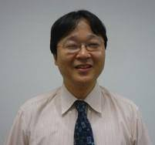
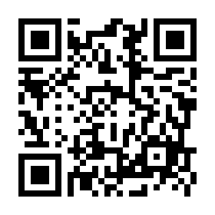
「ヤングケアラーについて学ぼう」
【但馬福祉4団体共催企画】
※4団体とは・・・介護支援専門員協会、介護福祉士会、精神保健福祉士協会、社会福祉士会
オンライン学習会
子どもが子どもでいられるために、専門職としてできること
～まずは気づいて、そして 連携へ
9/11
ヤングケアラーとは
法令上の定義はありませんが、「大人が担うような家事や家族の世話、介護、感情面などのサポートなどを行っている１８歳未満の子ども」とされています
日
19：30〜21：00
［ZOOM］にてオンライン開催
ミーティングID ： 897 3190 5605
参加費無料
※9/2（金）までに事前申込み必要
講師
岡本 和久氏 (一社)兵庫県社会福祉士会会長
【略 歴）
1991年に神戸市役所に入庁し、生活保護ＣＷ、老人ＣＷ保健福祉局地域福祉課に勤務。2001年に厚生労働省老健局計画課に出向、2003年には高齢福祉課・介護保険課係長、灘区保護課係長、子ども家庭センター係長、2021年にこども・若者ケアラー支援担当課長、2022年、神戸市福祉局障害福祉課 発達障害者支援センター長。
【 申込み ・ 問い合せ 】
☚QRコードからお申し込みください（https://forms.gle/ag6LU5G8211pyRa29）
※QRコードから申し込めない場合は、下記メールアドレスまで
E-mail：avecmonmari@gmail.com （℡）090-4767-3331

